Slide 1
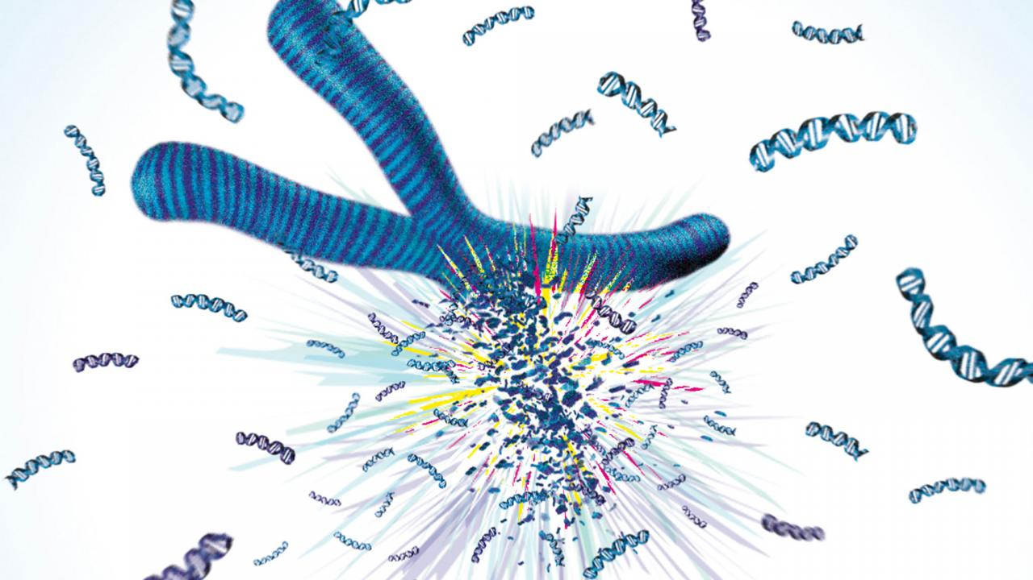
স্বাগতম

Slide 2
শিক্ষক পরিচিতি
মোহাম্মদ শাহাদৎ হোসেন
সহকারী অধ্যাপক, জীববিজ্ঞান
বিশ্বনাথ সরকারি কলেজ
বিশ্বনাথ, সিলেট
মোবাইল : +৮৮০১৭১২-৪৫৫৫০০
e-mail : shahadot.syl@gmail.com

Slide 3
পাঠ পরিচিতি
শ্রেণি : একাদশ
বিষয় : জীববিজ্ঞান প্রথম পত্র
অধ্যায় : প্রথম (কোষ ও এর গঠন)
তারিখ : ১২ ফেব্রুয়ারি ২০২১
সময় : 60 মিনিট

Slide 4
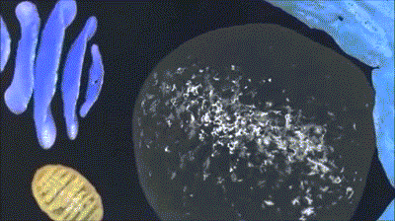
নিউক্লিয়াসের ভেতরে এটি কী?
ক্রোমোসোম

Slide 5
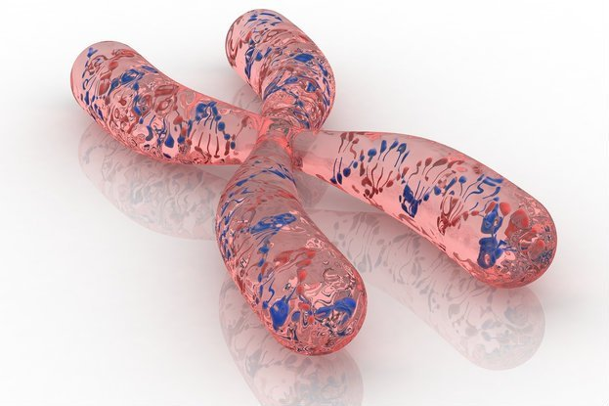
আজকের পাঠ
ক্রোমোসোম (Chromosome)

Slide 6
এই পাঠ শেষে শিক্ষার্থীরা...
১.
ক্রোমোসোমকে সংজ্ঞায়িত করতে পারবে;
শিখনফল
২.
ক্রোমোসোমের গঠন বর্ণনা করতে পারবে;
৩.
ক্রোমোসোমের প্রকারভেদ বর্ণনা করতে পারবে;
৪.
ক্রোমোসোমের কাজ বর্ণনা করতে পারবে।

Slide 7
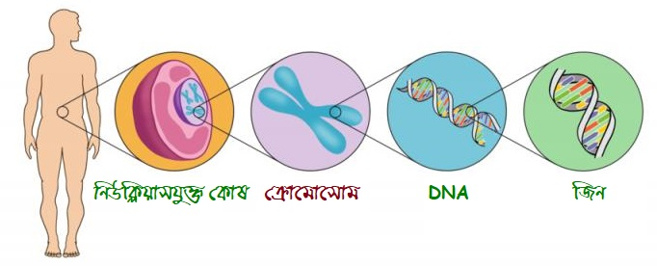
ক্রোমোসোম (Chromosome)
গ্রিক chroma (=color) এবং soma (=body) শব্দদ্বয়ের সমন্বয়ে ক্রোমোসোম শব্দের উৎপত্তি, যার অর্থ : রং ধারণকারী দেহ। ক্ষারীয় ফুকসিন বা এসিটোকারমিন রঙের প্রতি আকর্ষণের জন্য এরূপ নামকরণ।

Slide 8
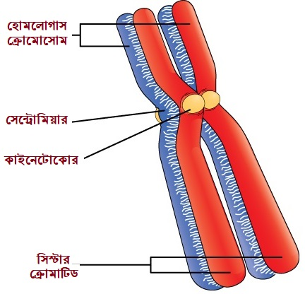
ক্রোমোসোম : নিউক্লিয়াসের অভ্যন্তরে ক্ষারীয় রঞ্জকধারণকারী সূত্রবৎ যে বস্তু জালিকার ন্যায় অবস্থান করে এবং বিভাজন পর্যায়ে ফিতা বা দণ্ডের ন্যায় পৃথক সূত্রে বিভক্ত হয়ে প্রজাতির পরিব্যক্তি (মিউটেশন), প্রকরণ ও বিবর্তনে বিশেষ ভূমিকা পালন করে তাকে ক্রোমোসোম বলে।
আবিষ্কার ও নামকরণ : Strasburger (১৮৭৫) ক্রোমোসোম আবিষ্কার করেন। W. Fleming (১৮৭৯) ক্রোমাটিন নামকরণ করেন। W. Waldeyer (১৮88) ক্রোমোসোম নামে অভিহিত করেন।
Sutton ও Boveri (১৯০২) ক্রোমোসোমকে বংশগতীয় বৈশিষ্ট্যের (বংশগতীয় একক বা জিনের) ধারক ও বাহক হিসেবে বর্ণনা করেন।

Slide 9
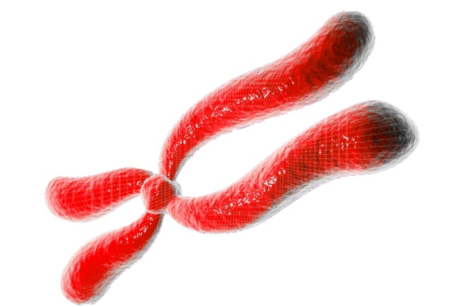
একক
কাজ
ক্রোমোসোম কী?
নিউক্লিয়াসের অভ্যন্তরে ক্ষারীয় রঞ্জকধারণকারী সূত্রবৎ যে বস্তু জালিকার ন্যায় অবস্থান করে এবং বিভাজন পর্যায়ে ফিতা বা দণ্ডের ন্যায় পৃথক সূত্রে বিভক্ত হয়ে প্রজাতির পরিব্যক্তি (মিউটেশন), প্রকরণ ও বিবর্তনে বিশেষ ভূমিকা পালন করে তাকে ক্রোমোসোম বলে।

Slide 10
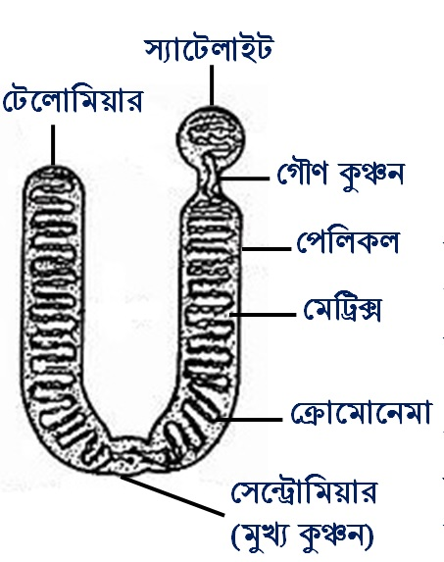
ক্রোমোসোমের ভৌত গঠন
একটি আদর্শ ক্রোমোসোম বিভিন্ন অংশ হলো :
ক্রোমাটিড
ক্রোমাটিন
সেন্ট্রোমিয়ার
বাহু
কাইনেটোকোর
ক্রোমোমিয়ার
গৌণ কুঞ্চন
স্যাট ক্রোমোসোম
টেলোমিয়ার
মেট্রিক্স ও পেলিকল

Slide 11
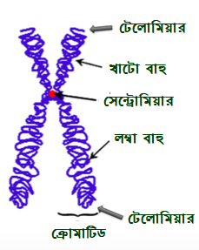
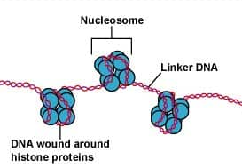
ক্রোমাটিড : মাইটোসিসের মেটাফেজ দশায় ক্রোমোসোম অনুদৈর্ঘ্য বরাবর দুটি প্রতিসম খণ্ড তৈরি করে যাদের ক্রোমাটিড (অপত্য ক্রোমোসোম) বলে। একই ক্রোমোসোমের ক্রোমাটিডদ্বয়কে সিস্টার ক্রোমাটিড বলে। প্রতিটি ক্রোমাটিড ১টি একক DNA অণু দ্বারা গঠিত।
ক্রোমাটিন : ক্রোমাটিডের দৈর্ঘ্য বরাবর সূক্ষ্ম তন্তুর ন্যায় এক বা একাধিক ক্রোমাটিন সূত্র বা ক্রোমোনেমায় (ক্রোমোনেমাটা) বিভক্ত। ক্রোমাটিন DNA ও হিস্টোন জাতীয় ক্রোটিন দ্বারা গঠিত। আটটি হিস্টোন দানার চারপাশে DNA সূত্র দ্বারা প্যাঁচানো গিট সদৃশ অংশকে নিউক্লিওজোম বলে। এভাবে গিটে DNA সূত্র বারবার প্যাঁচিয়ে ৭০০nm পুরু ক্রোমাটিন তন্তু গঠন করে। ইন্টারফেজ ও প্রোফেজে ক্রোমাটিনের বেশি কুণ্ডলিত অংশকে হেটেরোক্রোমাটিন (জিন অনুপস্থিত) আর কম কুণ্ডলিত অংশকে ইউক্রোমাটিন (জিন থাকে) বলে।

Slide 12
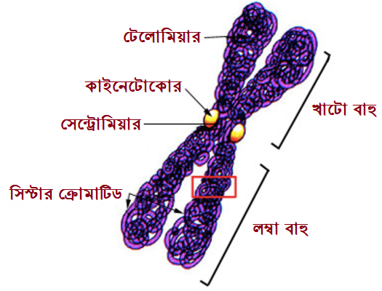
সেন্ট্রোমিয়ার : রঞ্জিত করলে ক্রোমোসোমের যে অংশ রংহীন থাকে তাই সেন্ট্রোমিয়ার। সেন্ট্রোমিয়ারে সিস্টার ক্রোমাটিড দুটি পরস্পর যুক্ত থাকে। এ অংশ অপেক্ষাকৃত চাপা থাকায় একে প্রাথমিক কুঞ্চন বলে। ১টি ক্রোমোসোমে সাধারণত ১টি সেন্ট্রোমিয়ার থাকে। এ অংশে রিপিটেটিভ DNA থাকে এবং জিন অনুপস্থিত।
বাহু : সেন্ট্রোমিয়ার হতে দু-প্রান্ত পর্যন্ত ক্রোমোসোমাল অংশকে বাহু বলে। বাহু দুটি সমান বা অসমান হতে পারে। টেলোসেন্ট্রিকে বাহু ১টি।
কাইনেটোকোর : প্রত্যেক সেন্ট্রোমিয়ারে একটি সংক্ষিপ্ত অবকাঠামো থাকে যা কাইনেটোকোর নামে পরিচিত। এতে মাইক্রোটিউবিউলস সংযুক্ত থাকে।

Slide 13
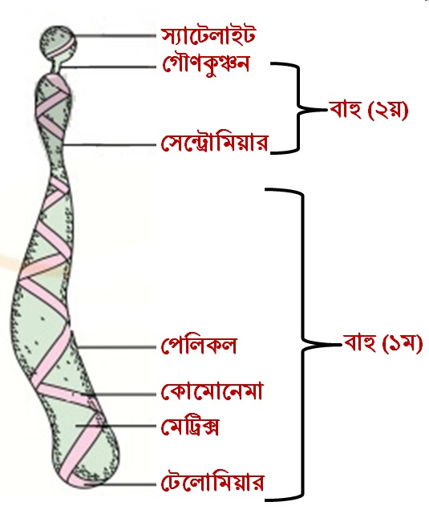
ক্রোমোমিয়ার : মায়োসিসের প্যাকাইটিন উপপর্যায়ে ক্রোমোসোমের উপর গোলাকার দানা সারিবদ্ধভাবে সাজানো থাকে। এরূপ দানাকে ক্রোমোমিয়ার বলে।
গৌণ কুঞ্চন : সেন্ট্রোমিয়ার ব্যতীত ক্রোমোসোমের প্রান্তবর্তী অংশে এক বা একাধিক কুঞ্চিত রংহীন অংশকে গৌণ কুঞ্চন বলে। এখানে DNA স্বল্প মাত্রায় কুণ্ডলিত থাকে। গৌণ কুঞ্চন নিউক্লিওলাস গঠনে ভূমিকা পালন করে বলে একে নিউক্লিওলাস সংগঠকও বলা হয়।
স্যাট-ক্রোমোসোম : গৌণ কুঞ্চন থেকে প্রান্ত পর্যন্ত অংশকে স্যাটেলাইট বা স্যাট বলে এবং স্যাটেলাইট সমৃদ্ধ ক্রোমোসোমকে স্যাট-ক্রোমোসোম বলে। স্যাটেলাইট সাধারণত গোলাকার।

Slide 14
টেলোমিয়ার : স্যাট-ক্রোমোসোমের প্রান্তবর্তী DNA ও প্রোটিন নির্মিত টেলোমিয়ার থাকে। এটি ক্রোমোসোমের প্রান্তে গিটের মতো এবং অন্য ক্রোমোসোমের সাথে সংযুক্তি বন্ধ রাখে। টেলোমিয়ার না থাকলে ক্রোমোসোমের স্থায়িত্ব নষ্ট হয়। এটি ইন্টারফেজে নিউক্লিওলাস হিসেবে নিউক্লিয়াসে অবস্থান করে এবং প্রোটিন তৈরির নির্দেশ দান করে। টেলোমিয়ার বয়োবৃদ্ধি নিয়ন্ত্রণ করে এবং এর অস্বাভাবিকতা ক্যান্সার সৃষ্টি করে।
পেলিকল ও ম্যাট্রিক্স : ক্রোমাটিন সূত্রের চারিদিকে পেলিকল নামক আবরণী এবং এর দ্বারা আবৃত প্রোটিন ও RNA যুক্ত স্তর ম্যাট্রিক্স থাকে। আধুনিক ধারণা অনুযায়ী এদের অস্তিত্ব প্রমাণিত হয়নি।

Slide 15
ক্রোমোসোমের রাসায়নিক গঠন
আদিকোষে সুগঠিত ক্রোমোসোম থাকে না। সেখানে শুধু DNA দ্বারা গঠিত (কতক ভাইরাসে RNA) আদি ক্রোমোসোম থাকে।
প্রকৃতকোষে ক্রোমোসোমের প্রধান উপাদান হলো DNA, RNA, হিস্টোন ও নন-হিস্টোন প্রোটিন, এনজাইম এবং কিছু মৌলের আয়ন। DNA ও হিস্টোন ক্রোমোসোমের ৮০% গঠন করে, এদের অনুপাত ১ : ১। DNA ক্রোমোসোমের একমাত্র স্থায়ী ও গুরুত্বপূর্ণ উপাদান। কিন্তু RNA, হিস্টোন ও নন-হিস্টোন প্রভৃতি বিভাজন পর্যায়ে বিভিন্ন মাত্রায় পুনঃস্থাপিত হয়।
প্রতি ক্রোমোসোমের DNA অণুটি দীর্ঘ এবং অখণ্ড ক্রোমোসোমের ৪৫%। প্রোটিনের পরিমাণ ৫৫%। হিস্টোন ক্ষারধর্মী এবং গাঠনিক উপাদান। নন-হিস্টোন অ্যাসিডধর্মী এবং উৎসেচক (DNA ও RNA পলিমারেজ)। Ca⁺⁺ ও Mg⁺⁺ অখণ্ডতা রক্ষা করে। এছাড়া লিপিড, আয়রন স্বল্প পরিমাণে থাকে।

Slide 16
ক্রোমোসোমের সূক্ষ্ম গঠন
ইলেকট্রন অণুবীক্ষণযন্ত্রে দেখা ক্রোমোসোম ২-৮nm পুরু সূত্রক। যেহেতু DNA এর ব্যাস ২nm, তাই মনে করা হয় প্রতিটি সূত্র একক DNA দ্বারা গঠিত (দ্বিকোমাটিডে ২টি)। ক্রোমোসোমের তুলনায় DNA অণুর দৈর্ঘ্য কয়েক হাজার গুণ এবং ব্যাস ১০০ গুণ বেশি হওয়ায় ধারণা করা হয় ক্রোমোসোমে DNA অণু বিভিন্নভাবে ভাঁজ অবস্থায় থাকে। ক্রোমোসোমে DNA-এর অবস্থান ব্যাখায় কয়েকটি মডেল আছে। উল্লেখযোগ্য দুটি মডেল হলো :
১. ফাইবার ফোল্ডেড মডেল এবং ২. নিউক্লিওসোম মডেল।

Slide 17
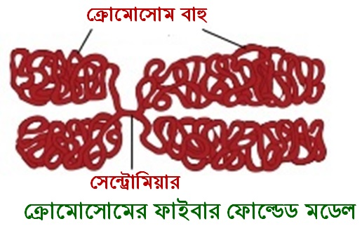
১. ফাইবার ফোল্ডেড মডেল : E. J. Du Praw-এর (১৯৬৫) মতে, ক্রোমোসোম একটি অতি দীর্ঘ এবং অত্যধিক ভাঁজকৃত নিউক্লিওপ্রোটিন সূত্র। এ সূত্রকটি লম্বা দ্বিসূত্রক DNA অণু দিয়ে গঠিত যাকে ঘিরে সমপরিমাণ হিস্টোন ও ননহিস্টোন প্রোটিন, RNA এবং কিছু আয়ন থাকে। সূত্রকটি সেন্ট্রোমিয়ার ব্যতীত অন্য অংশে অনুলিপন ঘটে। অ্যানাফেজে সেন্ট্রোমিয়ার অংশের DNA অনুলিপনের মাধ্যমে ক্রোমাটিড দুটি পৃথক হয়ে যায়।

Slide 18
2. নিউক্লিওসোম মডেল : Korenberg ও Thomas-এর (১৯74) মতে, হিস্টোন প্রোটিন H₃, H₄ এর সাথে H₂A, H₂B দুই অণু করে মিলিত হয়ে একটি গোলাকার অক্টোমার গঠন করে এবং একে বেষ্টন করে ১৪৬ বেস জোড় DNA পূর্ণ দুই পাকে কুণ্ডলিত হয়ে একটি পুনরাবর্তক একক গঠন করে যাকে নিউক্লিওসোম বলে। H₁ হিস্টোন প্রোটিন কোর গঠনে অংশ নেয় না কিন্তু নিউক্লিওসোমের সাথে অবস্থান করে। নিউক্লিওসোম ডিস্কের ন্যায়; উচ্চতা ৫৭Å এবং ব্যাস ১০০Å। দুটি নিউক্লিওসোমের মধ্যবর্তী DNA-এর বর্ধিত অংশ লিংকার DNA (১৪-১৫০ বেস জোড়)। লিংকার দ্বারা নিউক্লিওসোমগুলো পুনঃপুনঃ ভাঁজ হয়ে সোলানয়েড (৩০০Å) গঠন করে (ক্রোমাটিন)। সোলানয়েড ভাঁজ ও পাঁক খেয়ে ক্রোমোসোম সূত্র সৃষ্টি করে।

Slide 19
ক্রোমোসোমের প্রকারভেদ
সেন্ট্রোমিয়ারের সংখ্যা অনুযায়ী পাঁচ প্রকার :
মনোসেন্ট্রিক : একটি সেন্ট্রোমিয়ার থাকে। বেশিরভাগ প্রজাতির ক্রোমোসোম।
ডাইসেন্ট্রিক : দুটি সেন্ট্রোমিয়ার থাকে। গমের কয়েকটি প্রজাতি।
পলিসেন্ট্রিক : দুইয়ের অধিক সেন্ট্রোমিয়ার থাকে। কলাগাছের কিছু প্রজাতি।
ডিফিউজড : নির্দিষ্ট স্থানে কোনো সুস্পষ্ট সেন্ট্রোমিয়ার থাকে না।
অ্যাসেন্ট্রিক : সেন্ট্রোমিয়ার থাকে না। কোষ বিভাজনে অংশ নেয় না।

Slide 20
সেন্ট্রোমিয়ারের অবস্থান অনুযায়ী চার প্রকার :
মেটাসেন্ট্রিক বা মধ্যসেন্ট্রিক : সেন্ট্রোমিয়ার মাঝে, দুটি বাহু সমান, অ্যানাফেজে V-এর নায়।
সাব-মেটাসেন্ট্রিক বা উপ-মধ্যকেন্দ্রিক : সেন্ট্রোমিয়ার মধ্যাঞ্চল থেকে সামান্য একপাশে, দুটি বাহু অসমান, অ্যানাফেজে L-এর ন্যায়।
অ্যাক্রোসেন্ট্রিক বা উপ-প্রান্তকেন্দ্রিক : সেন্ট্রোমিয়ার প্রান্তের কাছাকাছি, বাহু দুটির মধ্যে ব্যবধান সবচেয়ে বেশি, অ্যানাফেজে J-এর ন্যায়।
টেলোসেন্ট্রিক বা প্রান্তকেন্দ্রিক : সেন্ট্রোমিয়ার একপ্রান্তে, একটিমাত্র বাহু, অ্যনাফেজে I-এর ন্যায়।

Slide 21
ক্রোমোসোমের কাজ অনুযায়ী দুই প্রকার :
অটোসোম : এ ক্রোমোসোমে দৈহিক বৈশিষ্ট্য নিয়ন্ত্রণকারী জিন থাকে। A দ্বারা প্রকাশ করা হয়। মানুষে ২২ জোড়া অটোসোম।
সেক্স ক্রোমোসোম : জীবের লিঙ্গ নির্ধারণ করে। দু-প্রকার X ও Y। মানুষে একজোড়া সেক্স ক্রোমোসোম থাকে, স্ত্রীদেহে দুটোই এক প্রকার (XX) এবং পুরুষে দুটি ভিন্ন ধরনের (XY)। লিঙ্গ নির্ধারণ ছাড়াও এরা বর্ণান্ধতা বা হিমোফিলিয়া-এর মতো বিভিন্ন ধরনের সমস্যা ধারণ এবং বংশানুক্রমে বহনও করতে পারে।

Slide 22
ক্রোমোসোমের কাজ
ক্রোমোসোম বংশগতির ভৌত ভিত্তি।
এদের মাধ্যমে বংশগতির একক বা জিন-এর বহন ও সঞ্চালন ঘটে।
এরা প্রোটিন সংশ্লেষণ নিয়ন্ত্রণ করে।
বংশগতির বৈশিষ্ট্য নিয়ন্ত্রণকারী জিন ক্রোমোসোমে অবস্থিত।
ক্রোমোসোমের মাধ্যমে জিন তথা বৈশিষ্ট্যের পুনর্বিন্যাস ঘটে।
সেক্স-ক্রোমোসোম লিঙ্গ নির্ধারনের সাথে জড়িত।
ক্রোমোসোম কোষ বিভাজনের নিয়ামক হিসেবে কাজ করে।

Slide 23
মূল্যায়ন
ক্রোমোসোমের আবিষ্কারক কে?
: Strasburger
ক্রোমোসোমের একমাত্র স্থায়ী উপাদান কোনটি?
: DNA
সেন্ট্রোমিয়ারের অবস্থান অনুযায়ী ক্রোমোসোম কয় ধরনের ও কী কী?
: চার ধরনের। মেটাসেন্ট্রিক, সাব-মেটাসেন্ট্রিক, অ্যাক্রোসেন্ট্রিক, টেলোসেন্ট্রিক।
ক্রোমোসোমের কাজ কী কী?
: বংশগতীয় একক বা জিনের ধারণ ও বহন, প্রোটিন সংশ্লেষণ নিয়ন্ত্রণ, বৈশিষ্ট্যের পুনর্বিন্যাস, লিঙ্গ নির্ধারণ, কোষ বিভাজন

Slide 24
বাড়ির
কাজ
ক্রোমোসোমের সচিত্র গঠন ও কাজ লিখে আনবে।

Slide 25
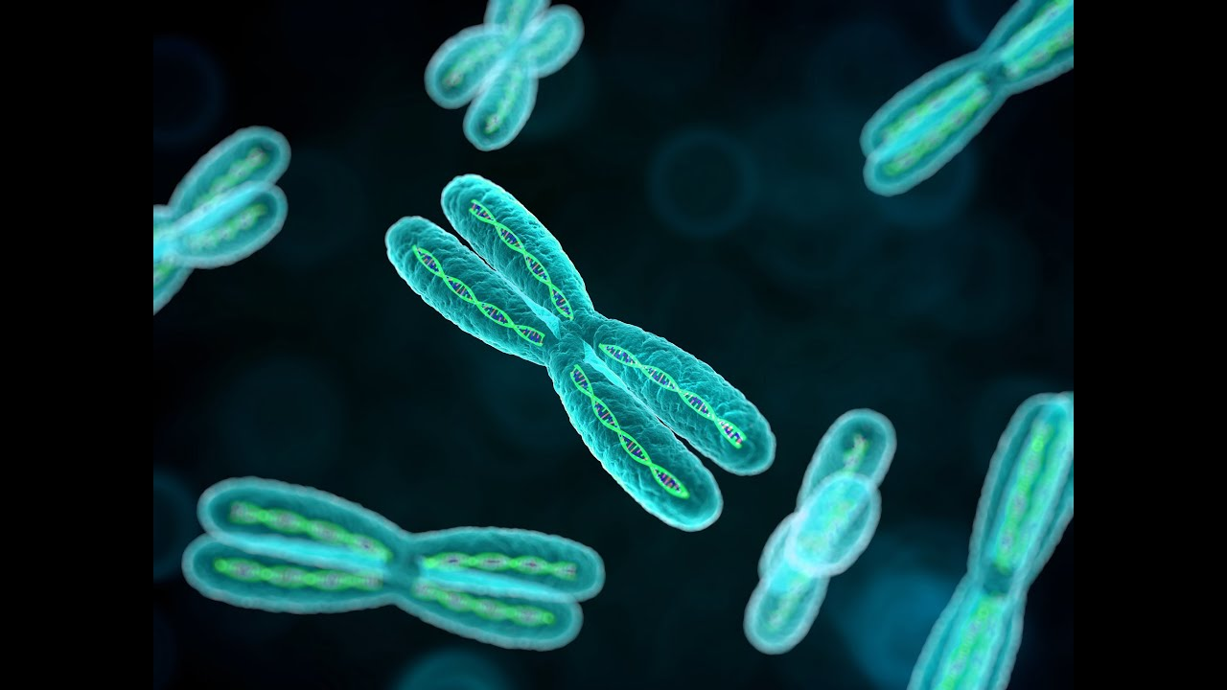
সবাইকে ধন্যবাদ

